Slide 1
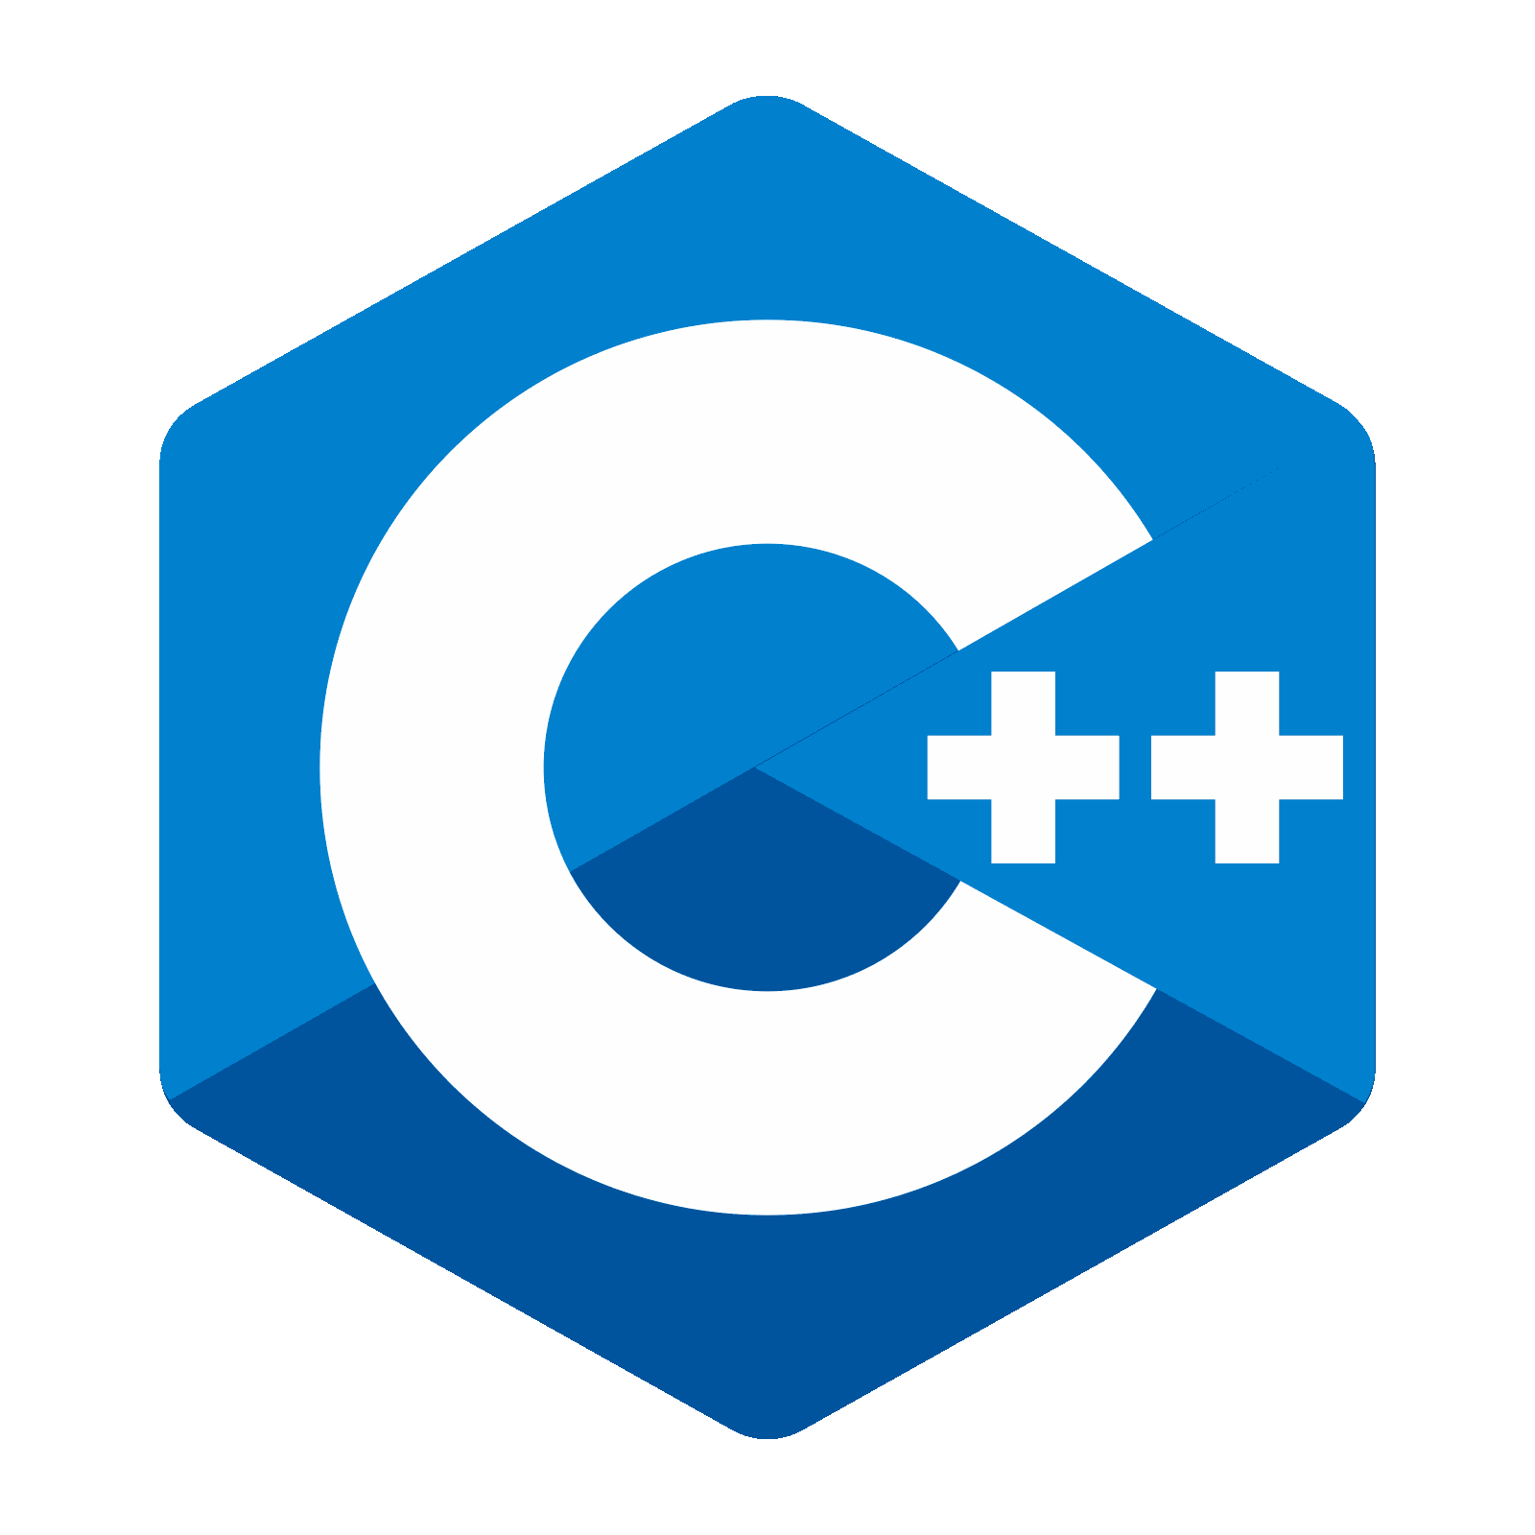



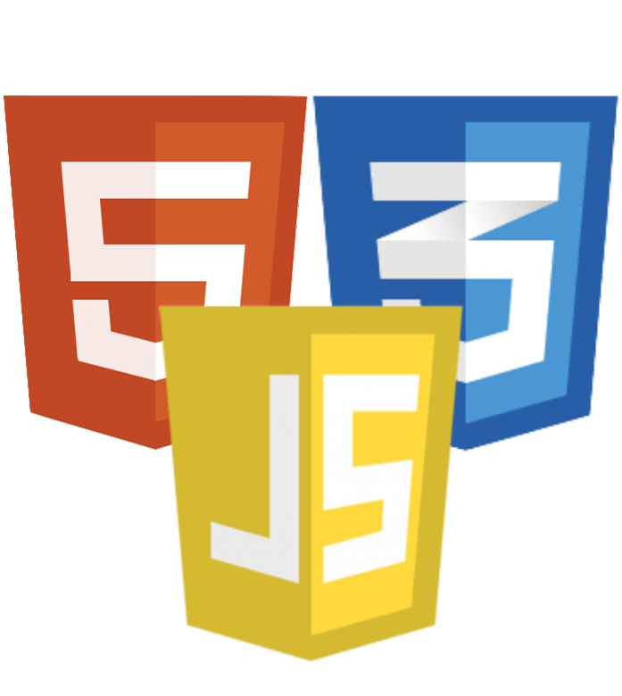



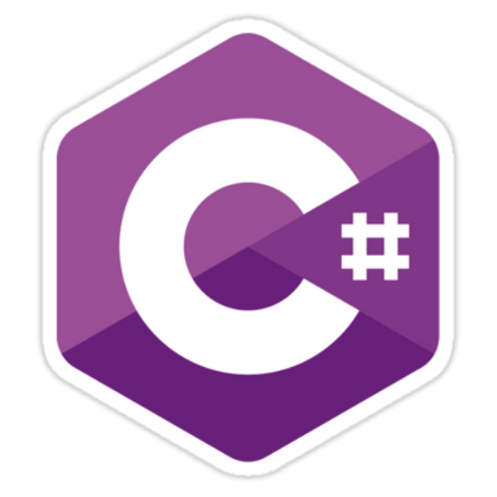


50* Sfumature di “native”
* in realtà più 6 che non 50

Slide 2
Titoli di testa
Federico Di Gregorio
  fog@dndg.it
  github.com/fogzot
Il talk
  Linux e Android
  Nativo o non nativo
  Esempio di codice

Slide 3
Linux e Android
Android Open Source Project
  Kernel Linux + alcune patch (C)
  Servizi di sistema (e.g., wpa_supplicant)
  Hardware Abstraction Layer (C/C++)
  Android runtime e servizi applicativi (C/C++)
  Android API (Java)
  Applicazioni di base (Java/Kotlin)

Slide 4

Archiettura Android
APP 1
APP 2
APP 3
APP ...
APP N
Android API
Android Runtime
System Services
HAL
Linux Kernel

Slide 5
Restrizioni
Sandbox applicazioni
  Ogni applicazione vive in una sandbox separata
  Comunicazione limitata dalle API
Tutte le API pubbliche sono basate sul C++ (basso livello) o Java (UI e servizi).

Slide 6
Cosa significa “native”
Native fa riferimento ad una piattaforma:
  “...Gimp è la versione nativa di PS per Gnome...”
  “...usa le API native di Windows...”
  “...è una applicazione nativa per MacOS X...”
In alcuni casi la distinzione tra nativo e non-nativo è sottile.

Slide 7
Sfumature
Dal più nativo al meno nativo:
  Android NDK – C/C++
  Android SDK – Java/Kotlin
  Compilatore/Binding – qualsiasi linguaggio, e.g. C#
  Bridge API – qualsiasi linguaggio, e.g. Javascript
  Embedded Web Application – Javascript
  Progressive Web Application – Javascript

Slide 8
Android SDK
Applicazione (Java/Kotlin)
Android API
Android Runtime
System Services
HAL
Linux Kernel

Slide 9
Android SDK
PRO
  Ambiente di sviluppo integrato
  Accesso a tutta la piattaforma via API
CONTRO
  Programmazione in Java o Kotlin
  Nessun accesso a basso livello

Slide 10
Native Development Kit
Applicazione (Java/Kotlin)
C/C++
Android API
Android Runtime
System Services
HAL
Linux Kernel

Slide 11
Native Development Kit
PRO
  Ambiente di sviluppo integrato
  Accesso a basso livello
CONTRO
  Limitato a C e C++
  Necessità di Java/Kotlin per l’UI

Slide 12
Binding API
e.g.
Applicazione (qualsiasi linguaggio)
C#
Runtime + API Bindings
Mono
Java Interop
Android API
Android Runtime
System Services
HAL
Linux Kernel

Slide 13
Binding API
PRO
  Libertà nella scelta di ambiente di sviluppo e linguaggio di programmazione
CONTRO
  Accesso alle API limitato dai binding
  In genere nessun accesso a basso livello

Slide 14
Progressive Web Application
e.g.
Applicazione scritta in HTML/CSS/JS
con utilizzo di particolari API
React, Ionic, ...
Chrome
Android API
Android Runtime
System Services
HAL
Linux Kernel

Slide 15
Binding API
PRO
  Sviluppo in HTML/CSS/JS
  Nessuna installazione richiesta
CONTRO
  Accesso limitato alle API native
  UX non completamente in linea con Android

Slide 16
Embedded Web Application
e.g.
Applicazione scritta in HTML/CSS/JS
con utilizzo di particolari API
React, Ionic, ...
Android WebView + Runtime
Apache Cordova
Android API
Android Runtime
System Services
HAL
Linux Kernel

Slide 17
Embedded Web Application
PRO
  Sviluppo in HTML/CSS/JS
  Accesso alle API previste dal runtime
CONTRO
  UX non completamente in linea con Android

Slide 18
API Bridge
e.g.
Applicazione scritta in XML/JS
con utilizzo di particolari API
React Native,
Vue Native, ...
JS Engine
React Runtime
API Bridge
Android API
Android Runtime
System Services
HAL
Linux Kernel

Slide 19
API Bridge
PRO
  Libertà nella scelta di ambiente di sviluppo e linguaggio di programmazione (in teoria, vedi CONTRO)
  Accesso alle API previste dal bridge
CONTRO
  “ma è sempre Javascript...”

Slide 20
Copiare, capire, estendere*
I concetti che stanno dietro allo sviluppo di un API bridge sembrano complessi ma si può sviluppare un pre-pre-pre-prototipo in qualche centinaio di righe di Java.
  Motore per eseguire il codice dell’app
  Runtime che pilota la UI di Android
  Canale di comunicazione tra motore e runtime
*versione buona di Embrace, extend, and extinguish

Slide 21
Esempio
  Linguaggio del runtime: Java
  Linguaggio per l’app: Javascript
  Motore di esecuzione: WebView
  Canale di comunicazione: Channel Messaging API

Slide 22
Titoli di coda
Domande?
  Per esempio “ma davvero hai messo un riferimento ad un musical nel codice?”
  Oppure domande più serie…
Codice di esempio e slides su:
  http://github.com/fogzot/linuxday2019

